Slide 1

Zarządzanie psychospołecznymi warunkami pracy – Model JD-R #2
dr Mikołaj Stolarski

Slide 2

Agenda
Przypomnienie – „Wymagające bingo”
Rok 2007
Rok 2017

Slide 3

Przypomnienie

Slide 4
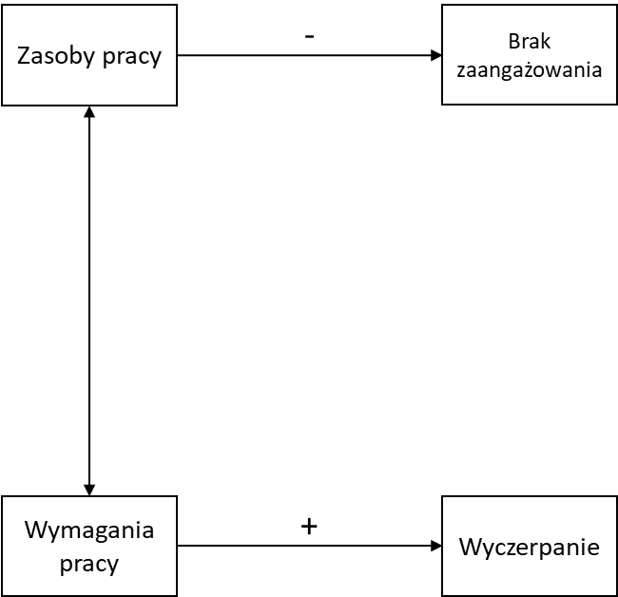
Rozwój wypalenia i braku zaangażowania według Modelu JD-R (Demerouti i in., 2001)

Slide 5

Wymagania pracy – przykłady
(Schaufeli, Taris, 2014)
Wymagania poznawcze
Złożoność
Problemy z komputerem
Wymagające kontakty z pacjentami
Wymagania emocjonalne
Dysonans emocjonalny
Konflikt interpersonalny
Niepewność pracy
Negatywny wpływ rodziny na pracę
Nękanie przez pacjentów
Wymagania dotyczące wydajności
Wymagania fizyczne
Problemy z planowaniem
Niewłaściwe zachowanie uczniów
Jakościowe obciążenie pracą
Reorganizacja
Wynagrodzenie
Odpowiedzialność
Ryzyko i zagrożenia
Niejednoznaczność roli
Konflikt ról
Molestowanie seksualne
Presja czasu
Niekorzystny harmonogram pracy zmianowej
Niekorzystne warunki pracy
Presja pracy
Konflikt praca-dom
Przeciążenie pracą

Slide 6

Kolejne elementy modelu JD-R

Slide 7
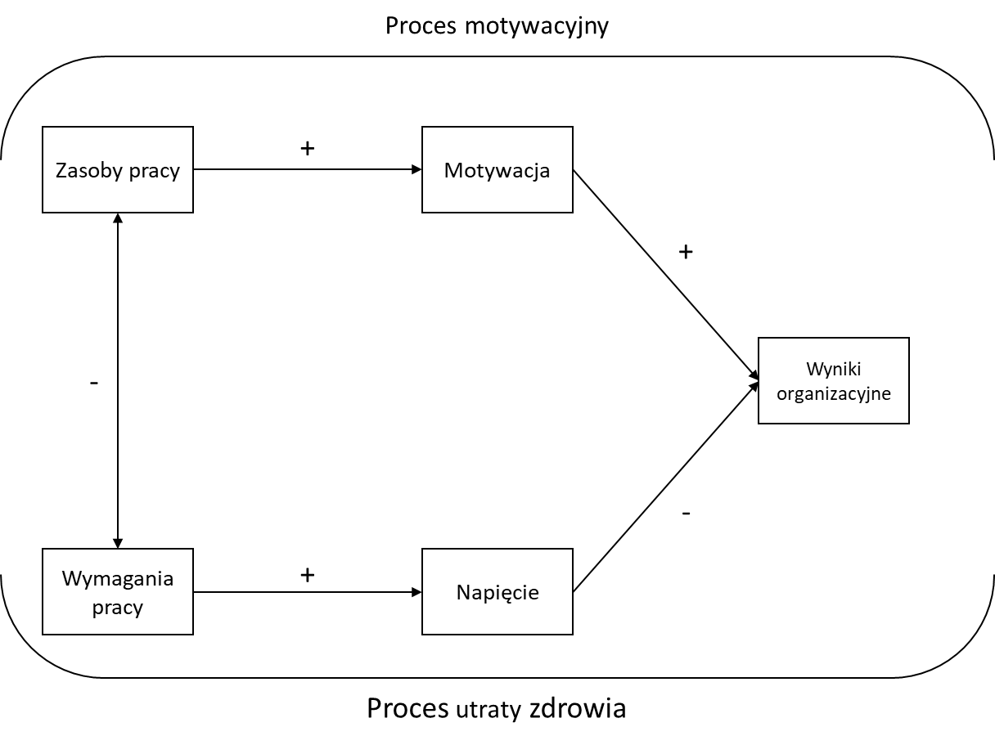
Rok 2007 (Bakker & Demerouti, 2007)

Slide 8

Wymagania pracy (Bakker & Demerouti, 2007)
Wymagania pracy zostały zdefiniowane jako te fizyczne, psychologiczne, społeczne lub organizacyjne aspekty pracy, które wymagają stałego wysiłku fizycznego i/lub psychologicznego (poznawczego i emocjonalnego) lub umiejętności, a zatem wiążą się z pewnymi fizjologicznymi i/lub psychologicznymi kosztami

Slide 9

Zasoby pracy (Bakker i Demerouti, 2007)
Zasoby pracy to te fizyczne, psychologiczne, społeczne lub organizacyjne aspekty pracy, które mogą być związane z osiąganiem celów pracy, zmniejszeniem wymagań dotyczących pracy i związanych z nimi kosztami fizjologicznymi i psychologicznymi oraz stymulują rozwój osobisty, rozwój w organizacji i chęć do nauki (Bakker i Demerouti, 2007; Demerouti i in., 2001)

Slide 10

Zasoby pracy (Schaufeli, Taris, 2014)
Możliwość awansu
Docenianie
Autonomia
Nagrody finansowe
Jasność celów
Informacja
Klimat innowacyjny
Wyzwanie zawodowe
Wiedza
Przywództwo
Możliwości rozwoju zawodowego
Udział w podejmowaniu decyzji
Informacje zwrotne dotyczące wyników
Pozytywny wpływ rodziny na pracę
Duma zawodowa
Sprawiedliwość proceduralna
Pozytywne kontakty z pacjentami
Jakość relacji z przełożonym
Klimat bezpieczeństwa
Naruszenia rutyn bezpieczeństwa
Klimat społeczny
Wsparcie społeczne ze strony współpracowników
Wsparcie społeczne ze strony przełożonego
Wykorzystanie umiejętności
Planowanie strategiczne
Trening nadzorczy
Różnorodność zadań
Spójność zespołu
Harmonia w zespole

Slide 11
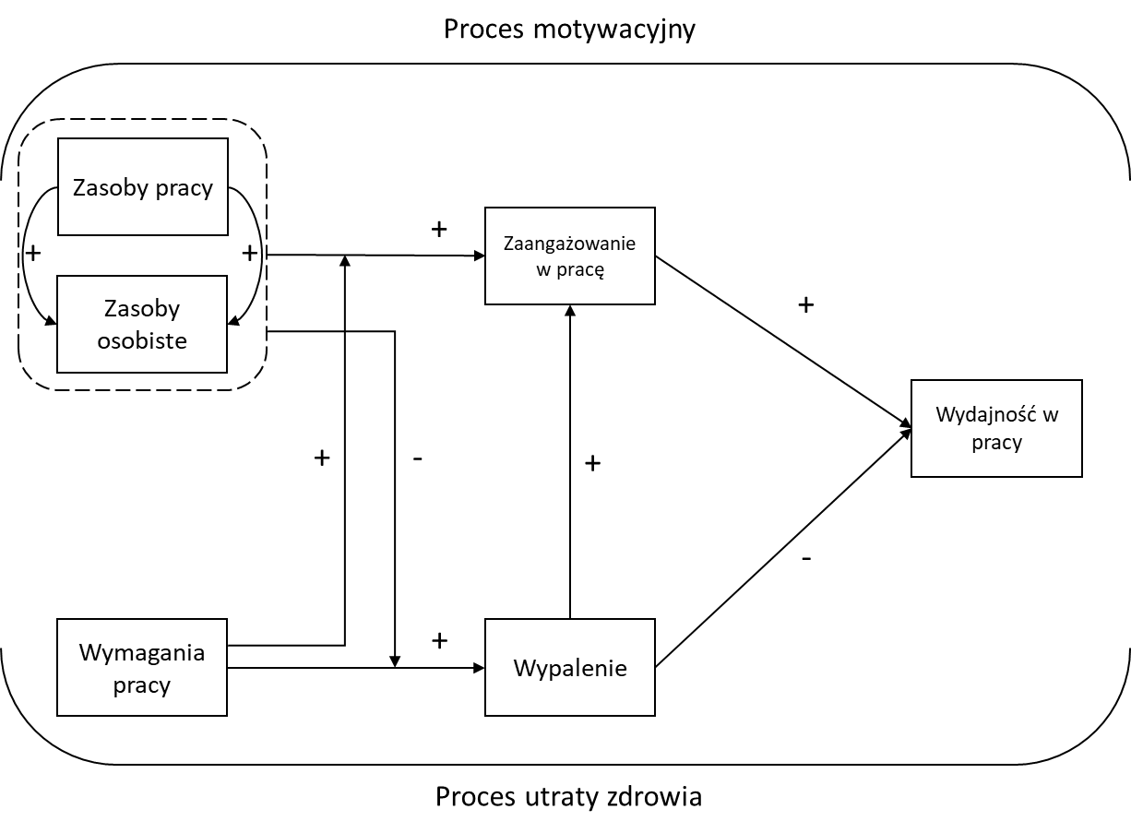
Rok 2017 (Bakker & Demerouti)
-

Slide 12

Zasoby osobiste
cechy psychologiczne lub aspekty osobowości, które są ogólnie związane z odpornością i odnoszą się do zdolności kontrolowania i skutecznego wpływania na otoczenie. Podobnie jak zasoby pracy są one związane z możliwością osiągania celów w pracy oraz stymulują rozwój osobisty (Schaufeli i Taris, 2014)

Slide 13

Proces motywacyjny
Zakłada się, że zasoby pracy mają potencjał motywacyjny i prowadzą do wysokiego poziomu zaangażowania w pracę (engagement), czego efektem są wysokie wyniki i efektywność.
Zaangażowanie w pracę rozumiane jest jako stan psychiczny, w którym pracownicy czują się:
pełni energii fizycznej (wigoru / vigor),
są entuzjastycznie nastawieni do swojej pracy i rzeczy, które w niej wykonują (oddanie się pracy / dedication),
i są tak pochłonięci swoją pracą, że czas zdaje się płynąć (zaabsorbowanie / absorption) (Bakker & Demerouti, 2017; Łaguna i in., 2015; Schaufeli, 2017).

Slide 14
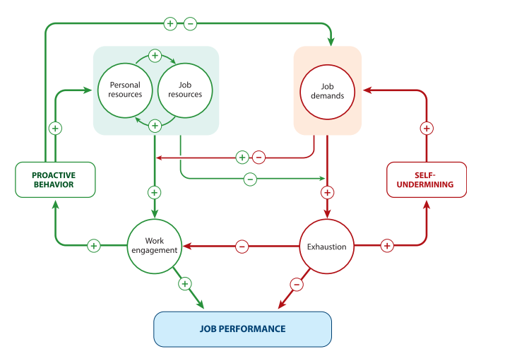
Rok 2023 (Bakker i in., 2023)

Slide 15

Bibliografia
Bakker, A. B., & Demerouti, E. (2007). The Job Demands‐Resources model: state of the art. Journal of Managerial Psychology, 22(3), 309–328. https://doi.org/10.1108/02683940710733115
Bakker, A. B., & Demerouti, E. (2017). Job demands–resources theory: Taking stock and looking forward. Journal of Occupational Health Psychology, 22(3), 273–285. https://doi.org/10.1037/ocp0000056
Bakker, A. B., Demerouti, E., & Sanz-Vergel, A. (2023). Job Demands-Resources Theory: Ten Years Later. W Annual Review of Organizational Psychology and Organizational Behavior (T. 10, ss. 25–53). Annual Reviews. https://doi.org/10.1146/annurev-orgpsych-120920-053933
Łaguna, M., Mielniczuk, E., Żaliński, A., & Wałachowska, K. (2015). Przywiązanie do organizacji i zaangażowaniew pracę – Koncepcje teoretyczne i problemy terminologiczne. Medycyna Pracy, 66(2), 277–284. https://doi.org/10.13075/mp.5893.00169
Schaufeli, W. B. (2017). Applying the Job Demands-Resources model: A ‘how to’ guide to measuring and tackling work engagement and burnout. Organizational Dynamics, 46, 120–132. https://doi.org/10.1016/j.orgdyn.2017.04.008
Schaufeli, W. B., & Taris, T. W. (2014). A critical review of the Job Demands-Resources Model: Implications for improving work and health. W G. F. Bauer & O. Hämmig (Red.), Bridging Occupational, Organizational and Public Health: A Transdisciplinary Approach (ss. 43–68). Springer Netherlands. https://doi.org/10.1007/978-94-007-5640-3_4

